Slide 1

Stærðfræði í daglegu lífi
13. kafli STÆRÐFRÆÐI OG…

Slide 2
13.1 Stærðfræði og list (1 af 3)
Námsmarkmið:
Þekkja og lýsa gullinsniði.
Þekkja og lýsa Fibonacci-rununni og birtingarmyndum hennar í náttúrunni.
Beita sambandinu milli gullinsniðs og Fibonacci-rununnar.
Þekkja og reikna gullna rétthyrninga.

Slide 3
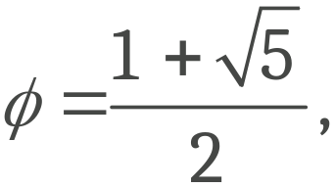
13.1 Stærðfræði og list (2 af 3)
Gullinsnið, einnig nefnt gullna hlutfallið, er hlutfall sem tengist fegurð í náttúrunni, líkamsbyggingu manna og gullnum rétthyrningum sem algengir eru í mannvirkjum. Gullinsnið birtist víða í náttúrunni, meðal annars í plöntum, krossfiskum, hunangsflugum og skeljum.
Það er yfirleitt táknað með gríska bókstafnum 𝜙 (borið fram „fí“).
•
sem hefur tugagildið um það bil 1.618.

Slide 4
DÆMI – Gullinsnið og líkamshæð
Einstaklingur er 5’6” á hæð. Hver er áætluð fjarlægð frá nafla hans niður á gólf, námunduð að næstu tommu, ef miðað er við gullinsnið?
Skref 1: Umreiknið hæðina í tommur
5’6” = 66 tommur
Skref 2: Reiknið fjarlægðina frá nafla niður á gólf, L.
66/L = 1.618
L = 40.8 tommur
Fjarlægðin frá nafla einstaklingsins niður á gólf er því um það bil 41 tomma.

Slide 5
13.1 Stærðfræði og list (3 af 3)
Fibonacci-runan birtist víða í náttúrunni, til dæmis í fjölda krónublaða rósa, gormlaga mynstri köngla og uppröðun blaða í salathöfði. Fibonacci-runan er einnig nýtt í listrænum túlkunum á náttúrunni til að skapa fagurfræðilega aðlaðandi og raunsæ verk, svo sem höggmyndir, málverk, landslagshönnun og byggingar. Runan hefst á 1, 1 og hver næsti liður er summa tveggja næstu liða á undan (1, 1, 2, 3, 5, 8, 13, ...).

Slide 6
DÆMI – Fibonacci-runan og krónublöð rósa
Segjum að þú mótir rós úr glassúr og fjöldi krónublaða fylgi Fibonacci-rununni. Hve mörg krónublöð verða í röðinni á eftir röð með 13 krónublöðum?
Fjöldi krónublaða á rós er oft lýst með tölum Fibonacci-rununnar: 1, 1, 2, 3, 5, 8, 13,… Næsta tala í rununni er summa
8 + 13 = 21.
Í næstu röð glassúrrósarinnar verða því 21 krónublað.

Slide 7
13.1 Gullnir rétthyrningar
Forn-Grikkir notuðu gullna rétthyrninga—rétthyrninga þar sem hlutfall lengdar og breiddar er gullinsniðið—til að reisa traust og fagurfræðilega aðlaðandi mannvirki. Gullna rétthyrninginn má oft finna á mörgum stöðum í sömu byggingu, til dæmis í Parþenon. Gullnir rétthyrningar koma einnig fyrir í byggingum frá tuttugustu öld, svo sem Washington-minnisvarðanum.

Slide 8
DÆMI – Gullinn rétthyrningur og rammar
Rammi er 8” × 6” að stærð. Reiknið hlutfall hliðanna, námundað að næsta tíuþúsundasta hluta, og ákvarðið hvort lögun rammans nálgist gullinn rétthyrning.
8/6 = 1.333
Hlutfall gullins rétthyrnings er um það bil 1.618. Hlutföll rammans eru því nálægt hlutföllum gullins rétthyrnings.

Slide 9
13.2 Stærðfræði og umhverfið
Námsmarkmið:
Reikna hvernig vatnssparnaður getur dregið úr loftslagsbreytingum.
Fjalla um sögu sólarorku.
Reikna aflþörf algengra heimilistækja.
Kanna kosti þess að nýta sólarorku á heimilum.

Slide 10
DÆMI – Tannburstun (framlag eins einstaklings)
Um 4 gallonar af vatni fara í að bursta tennurnar ef látið er renna stöðugt úr krananum. Ef skrúfað er fyrir þegar ekki er verið að skola fara minna en einn fjórði úr galloni. Miðað við að burstað sé tvisvar á dag, hve mikið vatn sparast á einni viku ef skrúfað er fyrir kranann nema þegar skolað er?
Látið renna stöðugt úr krananum:
Skref 1: Reiknið vatnsnotkunina þegar látið er renna stöðugt úr krananum
  Burstað er tvisvar á dag í 7 daga og 4 gallonar af vatni notaðir í hvert skipti
  (2 skipti á dag)(7 dagar)(4 gallonar) = 56 gallonar
Skref 2: Reiknið vatnsnotkunina þegar skrúfað er fyrir kranann meðan ekki er skolað:
  Burstað er tvisvar á dag í 7 daga og 0.25 gallonar af vatni notaðir í hvert skipti
  (2 skipti á dag)(7 dagar)( 0.25 gallonar) = 3.5 gallonar
Skref 3: Reiknið sparnaðinn
  Sparnaður = 56 gallonar − 3.5 gallonar = 52.5 gallonar
Á einni viku myndi einn einstaklingur spara 52.5 gallona af vatni með því að skrúfa fyrir kranann við tannburstun nema þegar skolað er.

Slide 11
13.2 Aflþörf algengra heimilistækja
Kílóvatt (kW) jafngildir 1,000 vöttum (W). Kílóvattstund (kWh) er mælieining fyrir orkunotkun og samsvarar þeirri orku sem 1,000 vatta tæki notar á einni klukkustund. Samkvæmt skilgreiningu kílóvattstundar reiknum við tímann sem tekur að nota 1 kWh af orku með því að deila 1,000 með afli tækisins í vöttum.
1.000 / afl í vöttum = klukkustundir til að nota 1 kWh
vött / 1.000 = kílóvött (kW)

Slide 12
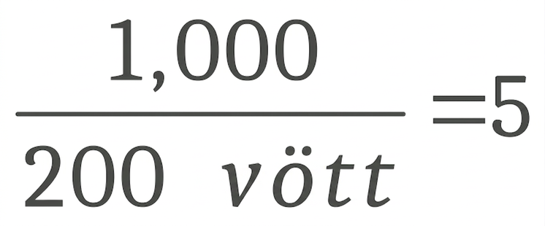
DÆMI – Útreikningur á kílóvattstundum sem sjónvarp notar
48 tommu plasmasjónvarp notar um 200 W. Hversu margar kílóvattstundir notar sjónvarpið á mánuði ef kveikt er á því að meðaltali í 2,5 klukkustundir á dag?
Skref 1: 1.000 Wh / 200 W = 5 klst. fyrir 1 kWh.
Skref 2: 2,5 klst./dag × 30 dagar = 75 klst.
Skref 3: 0,2 kW × 75 klst. = 15 kWh.
Niðurstaða: Sjónvarpið notar um 15 kWh á mánuði.

Slide 13
13.3 Stærðfræði og læknisfræði
Námsmarkmið
Reikna stærðfræðilega þætti sem notaðir eru við ákvörðun styrks og skammta lyfja.
Lýsa sögu þess hvernig virkni nýrra lyfja er sannreynd.
Lýsa hvernig stærðfræðileg líkön eru notuð til að fylgjast með útbreiðslu veiru.

Slide 14
13.3 Styrkur og skammtar lyfja
Formúlan til að ákvarða nauðsynlegt rúmmál lyfs í vökvaformi er tiltölulega einföld. Rúmmálið er reiknað út frá nauðsynlegum lyfjaskammti og styrk lyfsins. Styrkur lyfs í vökvaformi er gefinn upp sem magn lyfs á hvert rúmmál lausnarinnar sem það er leyst í, yfirleitt mælt í g/mL eða mg/mL.
Nauðsynlegt rúmmál = nauðsynlegur lyfjaskammtur / styrkur lyfs (massi á rúmmálseiningu)

Slide 15
DÆMI – Reiknaðu magn efnis í blöndu
Hve mikið natríumvetniskarbónat er í 250mL lausn sem inniheldur 1.58% w/v af natríumvetniskarbónati?
1.58% w/v = 1.58 grömm af natríumvetniskarbónati í 100mL. Ef lausnin er 250 mL er magn natríumvetniskarbónats 2.5 sinnum meira en í 100 mL.
Því margföldum við 1.58 með 2.5 og fáum 3.95 g af natríumvetniskarbónati í 250 mL af lausninni.
Í lausninni eru 3.95 g af natríumvetniskarbónati.

Slide 16
13.3 Stærðfræðileg líkangerð til að fylgjast með útbreiðslu veiru
Stærðfræðileg líkangerð felst í því að lýsa hegðun kerfis með tungumáli stærðfræðinnar.

Slide 17
13.4 Stærðfræði og tónlist (1 af 2)
Námsmarkmið:
Lýsa grunnatriðum tíðni hljóðs.
Lýsa grunnatriðum tónhæðar í tónlist.
Lýsa og greina tóna, hálftónsbil, heiltónsbil og áttundir.
Lýsa og finna tíðni tóna í áttundum.

Slide 18
13.4 Grunnatriði tíðni hljóðs
Hljóðbylgjur hafa hver sína tíðni, það er sveiflutíðni hljóðbylgnanna. Hún segir til um fjölda sveiflna á sekúndu og er mæld í hertzum (Hz; eitt Hz er ein sveifla á sekúndu). Háværari hljóð stafa af sterkari sveiflum eða myndast nær eyranu. Því fjær sem eyrað er hljóðgjafanum, þeim mun veikari virðist hljómurinn
Tíðni skiptir miklu máli fyrir heyranleg hljóð, en það gerir hljóðstigið einnig. Það er mælt í desíbelum (dB), sem eru mælieining fyrir hljóðstyrk. Þegar hljóðstig hækkar fjölgar desíbelunum.

Slide 19
DÆMI – Desíbelgildi hljóða
Veldu það desíbelgildi sem best lýsir hverju eftirfarandi hljóði:
bílaþvottastöð: 25 dB, 55 dB, 85 dB
ryksuga: 15 dB, 70 dB, 90 dB
vélarrúm skips: 30 dB, 65 dB, 95 dB
neðanjarðarlest sem nálgast: 70 dB, 100 dB, 120 dB
85 dB
70 dB
95 dB
100 dB

Slide 20
13.4 Grunnatriði tónhæðar
Mannseyrað greinir hljóð bæði eftir tíðni þess og tónhæð. Þessi eiginleiki hljóðsins kallast tónhæð, það er hversu hár eða lágur tónninn er. Hátíðnihljóð hafa háa tónhæð, til dæmis 900 Hz, en hljóð með lága tónhæð hafa lága tíðni, til dæmis 50 Hz.
Færsla milli tveggja samliggjandi hljómborðslykla, svarts eða hvíts, nefnist hálftónsbil. Færsla um hálftónsbil getur falið í sér kross (#) eða bé (♭). D# er hálftónsbili ofar en D og D♭ neðar. Fyrir ofan B er C og fyrir neðan F er E.

Slide 21
DÆMI – Að finna hálftónsbil
Hvaða tónn er hálftónsbili ofar og hvaða tónn er hálftónsbili neðar en hver eftirfarandi tónn?
D
E
G#
upp D#, niður D♭
upp F, niður E♭
upp A, niður G

Slide 22
13.4 Stærðfræði og tónlist (2 af 2)
Þú hefur ef til vill tekið eftir að átta bókstafir eru notaðir til að tákna nótur. Ef byrjað er á hvaða nótu sem er og talið upp um 12 hálftónsbil kemur aftur að samnefndri nótu. Þessi röð 12 samliggjandi hálftónsbila nefnist áttund og er eitt af grundvallarhugtökum tónfræði.

Slide 23
DÆMI – Allar nótur áttundar taldar upp
Teldu upp nóturnar tólf sem mynda áttund og byrjaðu á nótunni C.
C, C#, D, D#, E, F, F#, G, G#, A, A#, B

Slide 24
13.5 Stærðfræði og íþróttir
Námsmarkmið:
Útskýra hvers vegna gagnagreining (tölfræði) skiptir sköpum fyrir árangur liðs.
Lýsa einfaldri allir-gegn-öllum keppni.
Lýsa útsláttarkeppni.
Kanna notkun stærðfræði í hafnabolta, draumadeild í amerískum fótbolta, íshokkíi og knattspyrnu (verkefni í lok kaflans).

Slide 25
13.5 Gagnagreining skiptir sköpum fyrir árangur liðs (1 af 2)
Söfnun gríðarlegs gagnamagns í nútímasamfélagi hefur skapað þörf fyrir að greina mynstur og spá fyrir um framtíðarniðurstöður. Af því hefur sprottið sérstakt háskólanám í gagnagreiningu við marga háskóla, enda er mikil eftirspurn eftir slíkri þekkingu á óvæntum sviðum. Eitt þeirra er íþróttir, þar sem geta til að greina gögn um leikmenn eigin liðs, hugsanlega nýliða, leikskipulag mótherja og leikmenn þeirra getur ráðið úrslitum um árangur liðsins.

Slide 26
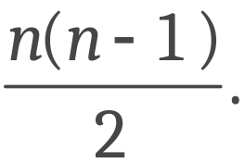
13.5 Gagnagreining skiptir sköpum fyrir árangur liðs (2 af 2)
Kostur allir-gegn-öllum keppnisfyrirkomulagsins er að ekkert lið nýtur forskots vegna styrkleikaröðunar, sem kemur í veg fyrir að tiltekin lið mætist vegna stöðu þeirra samkvæmt fyrri árangri. Þess í stað leikur hvert lið við öll hin og fær því jafnt tækifæri til að sigra hvert þeirra. Að þessu leyti er allir-gegn-öllum keppni talin sanngjarnasta keppnisfyrirkomulagið.
Fjöldi leikja í einfaldri allir-gegn-öllum keppni með 𝑛 liðum er

Slide 27
DÆMI – Fjöldi leikja í einfaldri allir-gegn-öllum keppni
Reiknaðu fjölda leikja í einfaldri allir-gegn-öllum keppni fyrir hvern eftirfarandi liðafjölda:
4 lið
8 lið
20 lið
Fjöldi leikja: n(n − 1) / 2
1. 4 lið: 4 × 3 / 2 = 6 leikir
2. 8 lið: 8 × 7 / 2 = 28 leikir
3. 20 lið: 20 × 19 / 2 = 190 leikir

Slide 28
13.5 Útsláttarkeppnir
Þegar velja þarf sigurvegara með skilvirkara keppnisfyrirkomulagi kemur útsláttarkeppni til greina. Þá er liðum raðað saman í pör og sigurliðið kemst áfram í næstu umferð. Liðið sem tapar fellur úr keppni og kemst ekki áfram, þótt í sumum deildum séu leiknir aukaleikir um neðri sæti.
Fjöldi leikja í útsláttarkeppni með n liðum er (n − 1).

Slide 29
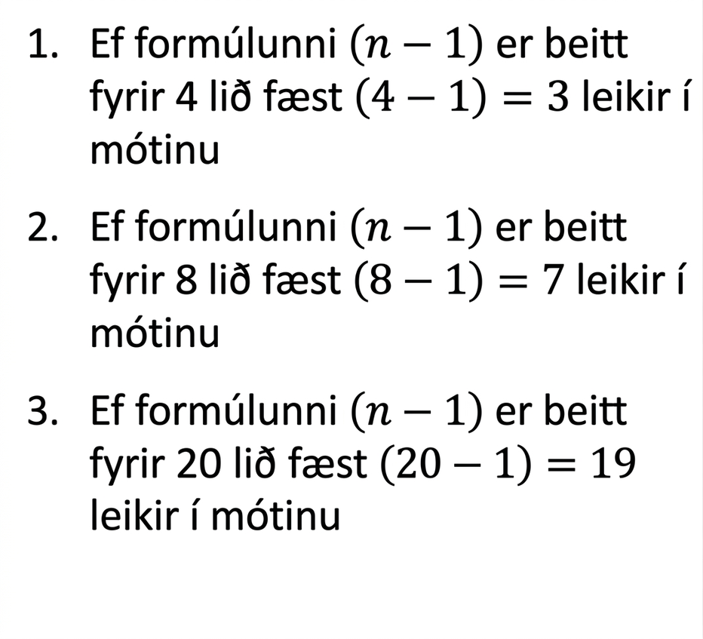
DÆMI – Fjöldi leikja í útsláttarkeppni
Reiknaðu fjölda leikja í útsláttarkeppni fyrir hvern eftirfarandi liðafjölda:
4 lið
8 lið
20 lið
Með því að nota formúluna (n − 1) með 4 liðum fæst (4 − 1) = 3 leikir í mótinu
Með því að nota formúluna (n − 1) með 8 liðum fást $($8 − 1) = 7 leikir í mótinu
Með því að nota formúluna (n − 1) með 20 liðum fást (20 − 1) = 19 leikir í mótinu

Slide 30
Notkunarleyfi
Þetta ítarefni frá OpenStax er © Rice University og gefið út samkvæmt alþjóðlega CC BY-NC-SA 4.0 notkunarleyfinu. Heimilt er að afrita það eða breyta því, en aðeins í óhagnaðarskyni. Geta verður OpenStax og Rice University sem höfunda og tilgreina allar breytingar. Öllum aðlöguðum útgáfum verður að deila samkvæmt sams konar notkunarleyfi.

